Slide 1
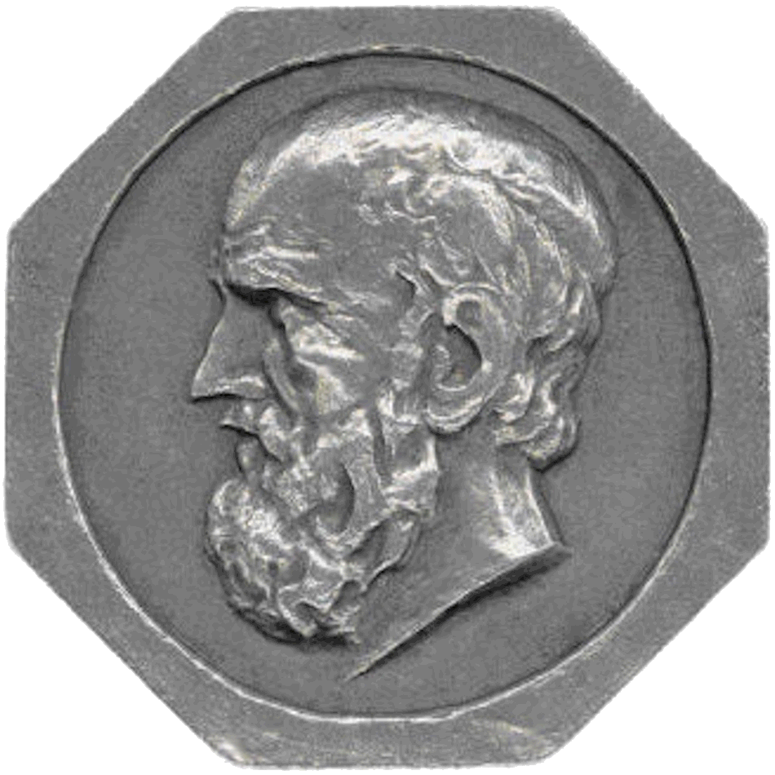
ΕΙΣΠΝΕΥΣΤΙΚΟΣ ΣΥΡΙΓΜΟΣ
Παρουσίαση στο πλαίσιο του μαθήματος της Παιδιατρικής
28 – 09 - 2023
Στυλιανή Ουζούνη
Παναγιώτης Μπούτος
Δημήτριος Μητσέλος
Υπεύθυνη καθηγήτρια: Ελπίδα Χατζηαγόρου

Slide 2
Εισαγωγή
Αίτια οξέος συριγμού
Αίτια χρόνιου συριγμού
Άλλα αίτια
Σύνοψη
Βιβλιογραφία

Slide 3
ΕΙΣΑΓΩΓΗ
Ο εισπνευστικός συριγμός αποτελεί έναν μουσικό ήχο υψηλής συχνότητας, προκαλούμενο από τη στροβιλώδη ροή αέρα δια μέσω μιας περιοχής του ανώτερου αεραγωγού, στενωμένης ή μερικώς αποφραγμένης.
Συχνά επιδεινούμενος σε ύπτια θέση όπου η γλώσσα πίπτει οπισθίως λόγω βαρύτητας και όταν το νεογνό/παιδί είναι σε εγρήγορση
Συχνότερη αιτία: ΛΑΡΥΓΓΟΜΑΛΑΚΙΑ
Αν ο σιγμός εντείνεται σε βάθος χρόνου, η υποκείμενη παθολογία εξελίσσεται (πχ υπογλωττιδική κύστη, αιμαγγειώματα)
Αν ο σιγμός υφίεται με την πάροδο του χρόνου, οφείλεται σε λοιμώδες αίτιο
Η πιθανότητα εμφάνισης εισπνευστικού συριγμού παρατηρείται συχνά σε παιδιά που προηγουμένως υπεβλήθησαν σε ενδοτραχειακή διασωλήνωση

Slide 4
ΑΣ ΜΙΛΗΣΟΥΜΕ «ΦΥΣΙΚΑ»
$$Q=\frac{ΔPπr^{4}}{8nL}$$
Νόμος Poisseule, για τη ροή των ρευστών:
Νόμος Bernoulli:
«O ρυθμός ροής (Q) ενός αερίου είναι ανάλογος της τέταρτης δύναμης της ακτίνας (r) του σωλήνα και συνεπώς με την μεταβολή της ακτίνας του αεραγωγού επέρχεται εκθετική μεταβολή της ροής»
$$P+\frac{1}{2}ρv^{2}+ρgh=constant$$
«Κατά την ροή ενός υγρού, η πίεση είναι μικρή στα σημεία όπου η ταχύτητα είναι μεγάλη και αντιστρόφως, η πίεση αυξάνεται στα σημεία όπου η ταχύτητα του υγρού παρατηρείται ελαττωμένη»
Ida, J. B., & Thompson, D. M. (2014). Pediatric stridor. Otolaryngologic clinics of North America.

Slide 5
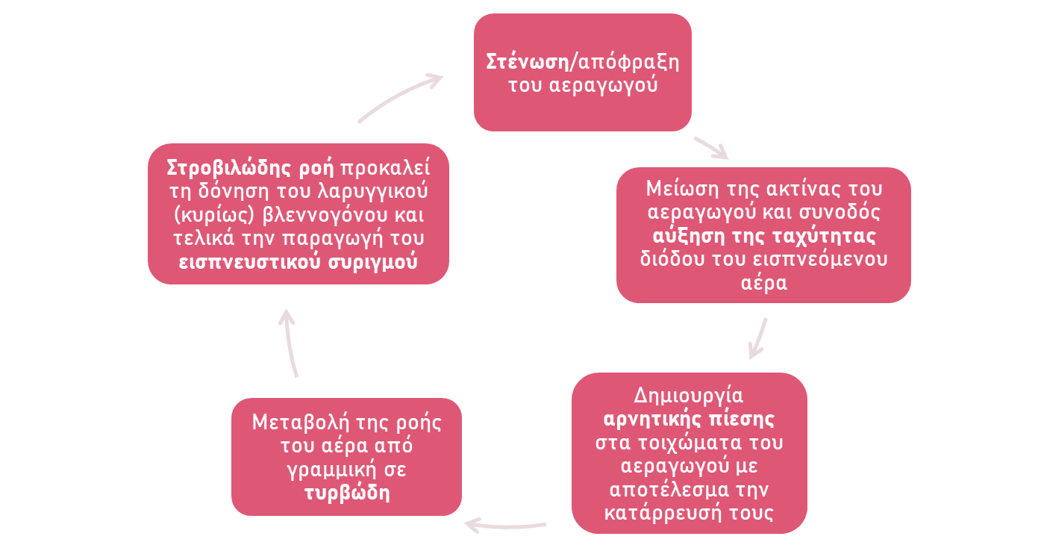
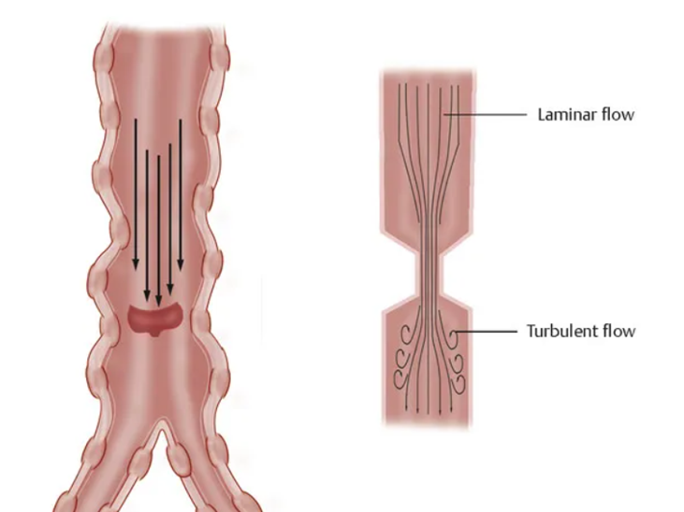
ΠΑΘΟΦΥΣΙΟΛΟΓΙΑ
Cathain, E. O. (2022, October 17). Upper Airway obstruction. StatPearls - NCBI Bookshelf.

Slide 6
ΕΝΤΟΠΙΣΗ ΑΠΟΦΡΑΞΗΣ ΣΥΡΙΓΜΟΥ
ΥΠΕΡΓΛΩΤΤΙΔΙΚΑ: Η απόφραξη του αεραγωγού εντοπίζεται στην περιοχή της γλωττίδας και άνωθεν αυτής και παράγεται χαρακτηριστικά ο εισπνευστικός συριγμός.
ΓΛΩΤΤΙΔΙΚΑ: Η απόφραξη του αεραγωγού εντοπίζεται στο τμήμα κάτωθεν της γλωττίδας και με όριο την εξωθωρακική μοίρα της τραχείας και παράγεται τόσο εισπνευστικός όσο και εκπνευστικός συριγμός
ΥΠΟΓΛΩΤΤΙΔΙΚΑ: Η απόφραξη του αεραγωγού εντοπίζεται στην περιοχή που αφορίζεται από την θωρακική μοίρα της τραχείας έως και τους βρόγχους και παράγεται εκπνευστικός συριγμός
Moreddu, E., Montero, M., Gilain, L., Triglia, J., & Nicollas, R. (2020). Inspiratory stridor of newborns and infants admitted to a paediatric ENT outpatient clinic: diagnostic approach and therapeutic outcome. European Journal of Pediatrics.

Slide 7
ΔΙΑΚΡΙΣΗ STRIDOR ΑΠO STERTOR
ΕΙΣΠΝΕΥΣΤΙΚΟΣ ΣΥΡΙΓΜΟΣ
Μουσικός – Υψηλής συχνότητας
Εισπνευστικός
Απόφραξη ανώτερων αεραγωγών (εξωθωρακικών)
ΡΟΓΧΟΣ
Μη μουσικός – Χαμηλής συχνότητας
Εισπνευστικός & Εκπνευστικός
Απόφραξη ρινοφάρυγγα
«Στις υπεργλωττιδικές παθολογικές καταστάσεις ίσως ο εισπνευστικός συριγμός να συνοδεύεται και από την παρουσία ρόγχων»
Themes, U. (2020, March 31). Stertor and Stridor. Ento Key.

Slide 8
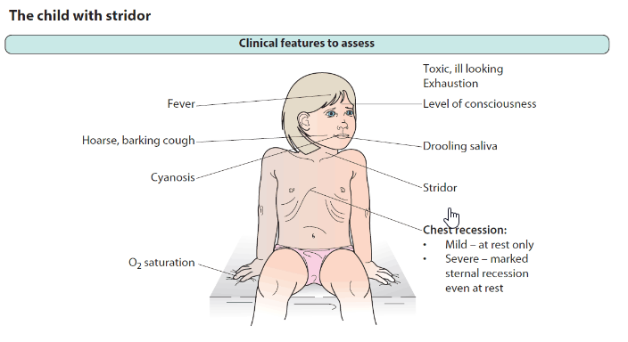
ΚΛΙΝΙΚΗ ΕΙΚΟΝΑ
Shade. (2021). Stridor in Children – Diagnostic Algorithm and treatment. Manual of Medicine.

Slide 9
ΕΙΣΠΝΕΥΣΤΙΚΟΣ ΣΥΡΙΓΜΟΣ ΣΤΑ ΤΕΠ
ΣΤΑΘΕΡΟΣ ΑΣΘΕΝΗΣ
ΑΣΤΑΘΗΣ ΑΣΘΕΝΗΣ
Εφαρμογή ABCDE
Χορήγηση Ο₂
Χορήγηση στεροειδών
Εξασφάλιση φλέβας
Χορήγηση αδρεναλίνης
Διασωλήνωση
Bluher, A. E., & Darrow, D. H. (2019). Stridor in the newborn. Pediatric Clinics of North America.

Slide 10
ΠΑΘΟΛΟΓΙΚΕΣ ΟΝΤΟΤΗΤΕΣ
ΟΞΥΣ ΣΥΡΙΓΜΟΣ
ΧΡΟΝΙΟΣ ΣΥΡΙΓΜΟΣ
Ιογενές CROUP
Εισρόφηση ξένου σώματος
Λαρυγγομαλακία
Παράλυση φωνητικής χορδής
Σύνδρομο Pierre – Robin
Ψυχογενής συριγμός
ΑΛΛΑ ΑΙΤΙΑ
Sicari, V. (2023, July 9). Stridor. StatPearls - NCBI Bookshelf.

Slide 11
Εισαγωγή
Αίτια οξέος συριγμού
Αίτια χρόνιου συριγμού
Άλλα αίτια
Σύνοψη
Βιβλιογραφία

Slide 12
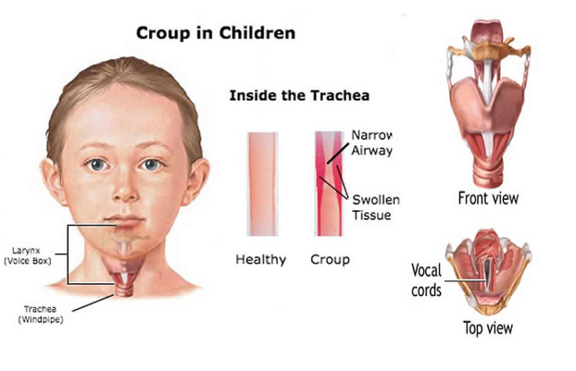
ΛΑΡΥΓΓΙΤΙΔΑ-ΛΑΡΥΓΓΟΤΡΑΧΕΙΟΒΡΟΓΧΙΤΙΔΑ
ΛΑΡΥΓΓΙΤΙΔΑ
ΠΑΘΟΓΟΝΑ
ΙΟΙ | ΒΑΚΤΗΡΙΑ
ΠΑΡΑΓΡΙΠΗΣ (1-3) | ΜΥΚΟΠΛΑΣΜΑ
ΑΝΑΠΝΕΥΣΤΙΚΟΥ ΣΥΓΚΥΤΙΟΥ RSV | ΚΟΡΥΝΟΒΑΚΤΗΡΙΔΙΟ ΔΙΦΘΕΡΙΤΙΔΑΣ
IOΣ ΓΡΙΠΗΣ | ΣΤΡΕΠΤΟΚΟΚΚΟΣ ΠΝΕΥΜΟΝΙΑΣ
ΡΙΝΟΙΟΙ | ΑΙΜΟΦΙΛΟΣ ΓΡΙΠΗΣ ΤΥΠΟΥ Α/Β
ΑΔΕΝΟΙΟΙ | ΜΟΡΑΞΕΛΛΑ ΚΑΤΑΡΡΟΙΚΗ
ΕΝΤΕΡΟΙΟΙ
CROUP
ΛΑΡΥΓΓΟΤΡΑΧΕΙΙΤΙΔΑ
ΛΑΡΥΓΓΟΤΡΑΧΕΙΟΒΡΟΓΧΙΤΙΔΑ
Επιδημιολογία
Συχνότερη λοίμωξη λάρυγγα-τραχείας σε παιδιά<5 ετών (3μηνών-6μηνών)
Χειμερινοί/φθινοπωρινοί μήνες
Προσβάλλονται συχνότερα τα αγόρια
Baiu, I., & Melendez, E. (2019). Croup. JAMA.

Slide 13
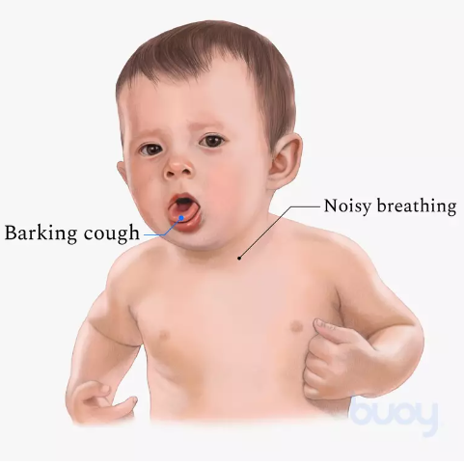
ΚΛΙΝΙΚΗ ΕΙΚΟΝΑ
Πυρετός, καταρροή, ερυθρότητα φάρυγγα, φαρυγγαλγία
Επίταση φλεγμονής και οιδήματος
Εισπνευστικός συριγμός
Υλακώδης βήχας (σαν γαύγισμα)
Βράγχος φωνής
Ταχυκαρδία & Αύξηση αναπνευστικής συχνότητας
Αναπέταση ρινικών πτερυγίων
Εισολκές
Κυάνωση
Διαταραχές επιπέδου συνείδησης
ΕΠΙΔΕΙΝΩΣΗ
1-2 μέρες
Baiu, I., & Melendez, E. (2019). Croup. JAMA.

Slide 14
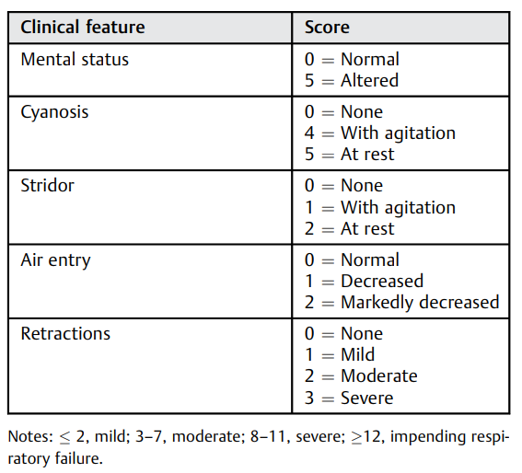
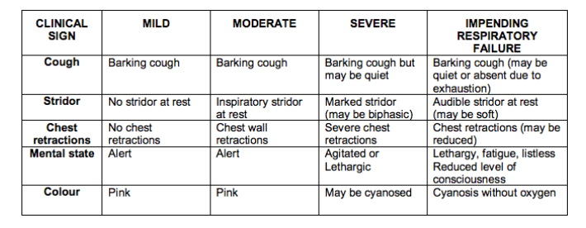
ΤΑΞΙΝΟΜΗΣΗ
Smith, D. K., McDermott, A. J., & Sullivan, J. F. (2018). Croup: Diagnosis and Management. American family physician
Medzcool. (2020, October 14). Sounds of croup (Laryngotracheitis) - Lung sounds - MEDZCOOL [Video]. YouTube.

Slide 15
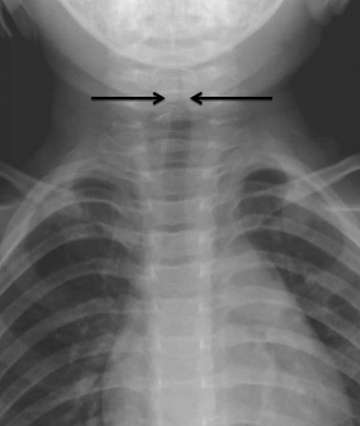
ΔΙΑΓΝΩΣΗ
Η διάγνωση είναι κλινική
ΔΕΝ απαιτείται εργαστηριακός έλεγχος
Η λήψη επιχρίσματος ΔΕΝ είναι απαραίτητη
Χαρακτηριστική εικόνα σε ακτινογραφία θώρακα (ΔΕΝ είναι απαραίτητη)
Branche, A., & Falsey, A. R. (2016). Parainfluenza virus infection. Seminars in Respiratory and Critical Care Medicine

Slide 16
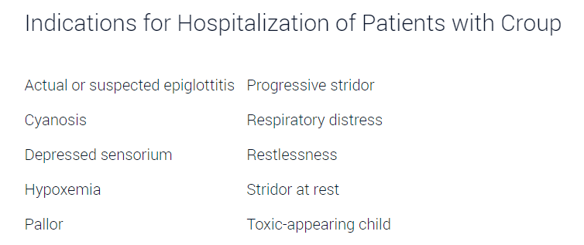
ΑΝΤΙΜΕΤΩΠΙΣΗ
Δεξαμεθαζόνη 0,6mg/Kg ΒΣ per os/iv/ενδομυικά
Σε περίπτωση εμετού: ΕΠΑΝΑΛΗΨΗ
Σε αδυναμία λήψης από του στόματος: Νεφελοποιημένη Βουδεσονίδη
Χορήγηση οξυγόνου με χαμηλό κορεσμό
Νεφελοποιημένη αδρεναλίνη και παρακολούθηση
Αναμένω αποτέλεσμα σε 30’-2h
ΗΠΙΑ ΒΑΡΥΤΗΤΑ
Δεξαμεθαζόνη per os 0,15mg/Kg ΒΣ
Ενυδάτωση
Ανάρρωση στο σπίτι
Δεξαμεθαζόνη 0,15mg/Kg ΒΣ
Νεφελοποιημένη αδρεναλίνη
Χορήγηση Οξυγόνου
Παρακολούθηση
ΜΕΤΡΙΑ ΒΑΡΥΤΗΤΑ
ΣΟΒΑΡΗ ΒΑΡΥΤΗΤΑ
ΒΕΛΤΙΩΣΗ
ΕΠΙΔΕΙΝΩΣΗ
ΔΙΑΣΩΛΗΝΩΣΗ
ΑΠΕΙΛΗΤΙΚΗ ΑΠΟΦΡΑΞΗ
ΕΠΑΝΑΛΗΨΗ ΝΕΦΕΛΟΠΟΙΗΜΕΝΗΣ ΑΔΡΕΝΑΛΙΝΗΣ ΑΝΑ 2-4 ΩΡΕΣ
ΕΙΣΑΓΩΓΗ
ΠΑΡΑΠΟΜΠΗ ΣΤΟ ΣΠΙΤΙ
Χρήση τραχειοσωλήνα μικρότερο κατά ένα/μισό μέγεθος από το προβλεπόμενο για την ηλικία μέγεθος του παιδιού λόγω οιδήματος
Bjornson, C., & Johnson, D. W. (2013). Croup in children. Canadian Medical Association Journal

Slide 17
ΕΙΣΡΟΦΗΣΗ ΞΕΝΟΥ ΣΩΜΑΤΟΣ
Aποτελεί το 7% των θανάτων που σχετίζονται με τραύμα σε παιδιά ηλικίας μεταξύ 1 - 3 ετών και το 40% των θανάτων στα βρέφη
Ανατομικοί παράγοντες που συμβάλλουν στον υψηλό κίνδυνο εισρόφησης ξένου σώματος στα παιδιά:
Κλινική εικόνα:
Έλλειψη γομφίων δοντιών
Υψηλή θέση λάρυγγα
Δυσλειτουργική επιγλωττίδα
Μη ανεπτυγμένο αντανακλαστικό μάσησης και κατάποσης
Μη συντονισμός κατάποσης-αναπνοής
Βήχας
Εισπνευστικός συριγμός
Δύσπνοια και αγωνιώδες προσωπείο
Κυάνωση
Απώλεια συνείδησης-καρδιακή ανακοπή
ΠΛΗΡΗΣ ΑΠΟΦΡΑΞΗ
Antón-Pacheco, J. L., Martín-Alelú, R., López, M. J. M., Morante, R., Merino-Mateo, L., Barrero, S., Castilla, R., Cano, I., García, A., Gómez, A., & Luna-Paredes, M. C. (2021). Foreign body aspiration in children: Treatment timing and related complications. International Journal of Pediatric Otorhinolaryngology

Slide 18
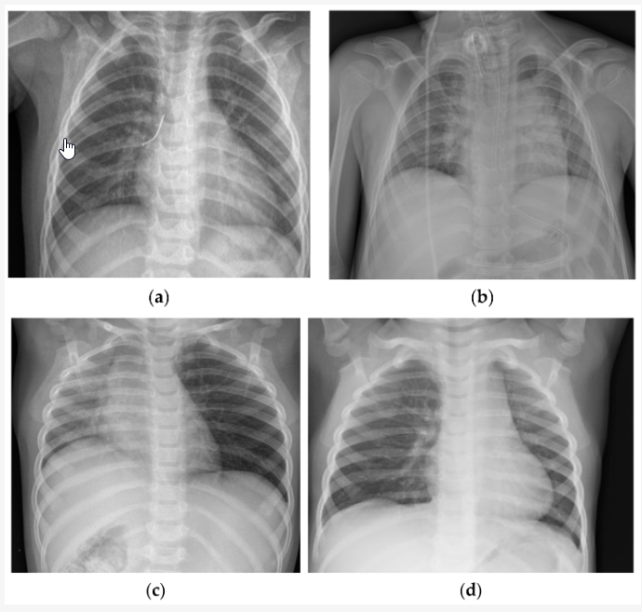
ΔΙΑΓΝΩΣΗ
Ακτινογραφία θώρακα
Επί υποψίας απόφραξης κατώτερων αεραγωγών
Μόνο εάν ο αεραγωγός είναι εξασφαλισμένος
30-50% ψευδώς αρνητικές
Βρογχοσκόπηση
Εξέταση εκλογής
Ακόμη και μετά τη λήψη κατά φύσει ακτινογραφιών θώρακος
Pietraś, A., Markiewicz, M., & Mielnik–Niedzielska, G. (2021). Rigid bronchoscopy in Foreign Body Aspiration diagnosis and treatment in children. Children (Basel).

Slide 19
ΑΝΤΙΜΕΤΩΠΙΣΗ
Αξιολόγηση βαρύτητας & Κλήση για βοήθεια
ΟΧΙ
Αποτελεσματικός βήχας ;
ΝΑΙ
ΟΧΙ
Διατήρηση συνείδησης
ΝΑΙ
Ενθάρρυνση βήχα
Διάνοιξη αεραγωγού
5 χτυπήματα στην πλάτη
Υποστήριξη και επανεκτίμηση
ΚΑΡΠΑ 15:2
(ξεκινάμε με τις εισπνοές)
5 κοιλιακές πιέσεις
Επανάληψη και επανεκτίμηση
Australia, A. (n.d.). Algorithms | The choking child. https://www.apls.org.au/algorithm-choking-child

Slide 20
Εισαγωγή
Αίτια οξέος συριγμού
Αίτια χρόνιου συριγμού
Άλλα αίτια
Σύνοψη
Βιβλιογραφία

Slide 21
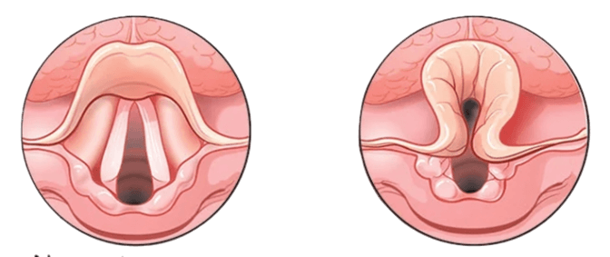
ΛΑΡΥΓΓΟΜΑΛΑΚΙΑ
Συγγενής κατάρρευση των υπεργλωττιδικών δομών άνω των φωνητικών χορδών, με συνέπεια με τον περιορισμό της διαμέτρου της αεροφόρου οδού.
Η στροβιλώδης ροή του αέρα από την περιορισμένη δίοδο, δημιουργεί το ηχητικό φαινόμενο του συριγμού.
Γενεσιουργός αιτία του 70% των περιπτώσεων εισπνευστικού συριγμού των νεογνών.
Συμπτώματα/Σημεία
Συριγμός
Δυσφαγία
Άπνοιες
Κυάνωση
Εισροφήσεις
Εισολκές
Γαστροισοφαγική παλινδρόμηση
Αδυναμία πρόσληψης βάρους
LaryngoMalacia | Iowa Head and neck protocols. (n.d.). https://medicine.uiowa.edu/iowaprotocols/laryngomalacia

Slide 22
ΠΑΘΟΦΥΣΙΟΛΟΓΙΑ
ΜΕΙΩΣΗ ΔΙΑΜΕΤΡΟΥ ΟΔΟΥ
ΟΙΔΗΜΑ
ΓΟΠΝ
ΑΥΞΗΣΗ ΕΝΔΟΚΟΙΛΙΑΚΗΣ ΠΙΕΣΗΣ
ΑΥΞΗΣΗ ΤΑΧΥΤΗΤΑΣ ΔΙΟΔΟΥ
ΔΗΜΙΟΥΡΓΙΑ ΑΡΝΗΤΙΚΗΣ ΠΙΕΣΗΣ
ΑΥΞΗΣΗ ΑΝΑΠΝΕΥΣΤΙΚΟΥ ΕΡΓΟΥ
ΚΑΤΑΡΡΕΥΣΗ ΑΕΡΟΦΟΡΟΥ ΟΔΟΥ
ΣΤΡΟΒΙΛΩΔΗΣ ΡΟΗ ΑΕΡΑ
ΑΝΑΤΟΜΙΚΕΣ ΑΝΩΜΑΛΙΕΣ ΥΠΕΡΓΛΩΤΤΙΔΙΚΩΝ ΔΟΜΩΝ
ΦΤΩΧΗ ΝΕΥΡΟΜΥΪΚΗ ΑΝΑΠΤΥΞΗ
ΕΙΣΠΝΕΥΣΤΙΚΟΣ ΣΥΡΙΓΜΟΣ
Jain, D., & Jain, S. (2022). Management of Stridor in Severe Laryngomalacia: A Review Article. Cureus.

Slide 23
ΤΑΞΙΝΟΜΗΣΗ & ΔΙΑΓΝΩΣΗ
Τύπος Ι: Πρόπτωση του βλεννογόνου πάνω από τους αρυταινοειδείς χόνδρους
Τύπος II: Βραχείες αρυταινοεπιγλωττιδικές πτυχές
Τύπος III: Οπίσθια μετατόπιση της επιγλωττίδας
Έμμεση λαρυγγοσκόπηση
Άμεση λαρυγγοσκόπηση
Ακτινογραφίες θώρακα
Φθοροσκόπηση
Ενδοσκοπική εκτίμηση κατάποσης
Ayari, S., Aubertin, G., Girschig, H., Van Den Abbeele, T., & Mondain, M. (2012). Pathophysiology and diagnostic approach to laryngomalacia in infants. European annals of otorhinolaryngology, head and neck diseases

Slide 24
ΑΝΤΙΜΕΤΩΠΙΣΗ
Στο 90% των περιπτώσεων η λαρυγγομαλακία υφίεται αυτόματα από το 18^{ο} μήνα και μετά.
Αντιπαλινδρομικά φάρμακα (πχ αναστολείς αντλίας πρωτονίων) για βελτίωση συμπτωμάτων.
Υπεργλωττιδοπλαστική
Jain, D., & Jain, S. (2022). Management of Stridor in Severe Laryngomalacia: A Review Article. Cureus.

Slide 25
ΠΑΡΑΛΥΣΗ ΦΩΝΗΤΙΚΗΣ ΧΟΡΔΗΣ
Αφορά την αδυναμία κίνησης της μιας ή και των δύο φωνητικών χορδών με συνέπεια την ατελή σύγκλειση του γλωττιδικού χώρου
Αποτελεί το 2^{ο} συχνότερο αίτιο εισπνευστικού συριγμού στα νεογνά
Ο συριγμός εμφανίζεται στο 100% σχεδόν των περιπτώσεων των ετερόπλευρων παραλύσεων και στο 75% των αμφοτερόπλευρων παραλύσεων.
Άλλα συμπτώματα και σημεία:
Δυσφωνία (50%)
Δυσφαγία (25%)
Κυανωτικά επεισόδια
Εισολκές
Εισροφήσεις
Επεισόδια απνοιών
Σε ετερόπλευρη παράλυση
King, E. F., & Blumin, J. H. (2009). Vocal cord paralysis in children. Current Opinion in Otolaryngology & Head and Neck Surgery

Slide 26
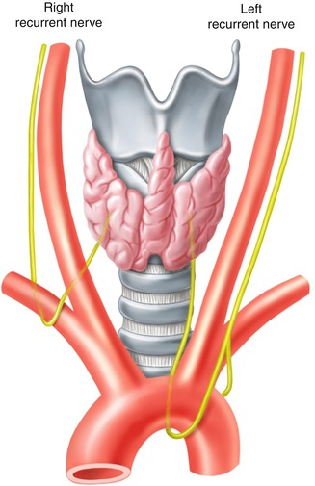
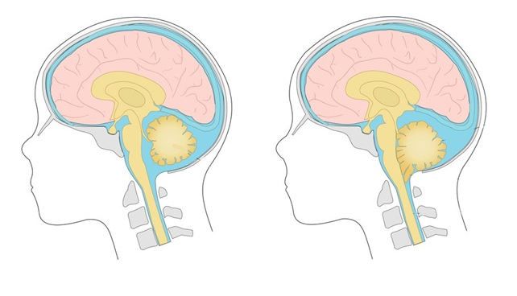
ΑΙΤΙΟΠΑΘΟΓΕΝΕΙΑ
ΕΤΕΡΟΠΛΕΥΡΗ ΠΑΡΑΛΥΣΗ
ΑΜΦΟΤΕΡΟΠΛΕΥΡΗ ΠΑΡΑΛΥΣΗ
Ιατρογενώς
Καρδιοθωρακική επέμβαση
Θυροειδεκτομή
Εξαίρεση βραγχιακής κύστης
Τραχειοοισοφαγικό συρίγγιο
Τραυματισμός
Διασωλήνωση
Περιφερική νευροπάθεια
Καρδιαγγειακές ανωμαλίες
Έρπης ζωστήρας
Δυσπλασία Chiari
Τοξικότητα Βινκριστίνης
Τραυματισμός (κατά τη γέννα)
Ιδιοπαθώς
Garcia-Lopez, I., Peñorrocha-Teres, J., Perez-Ortin, M., Cerpa, M., Rabanal, I., & Gavilan, J. (2013). Paediatric vocal fold paralysis. Acta otorrinolaringologica espanola.

Slide 27
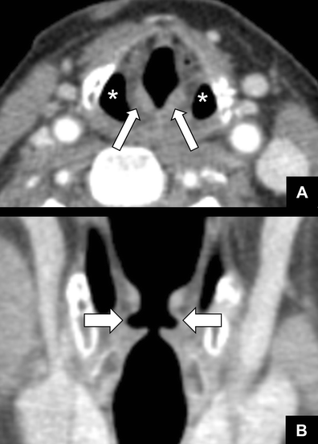
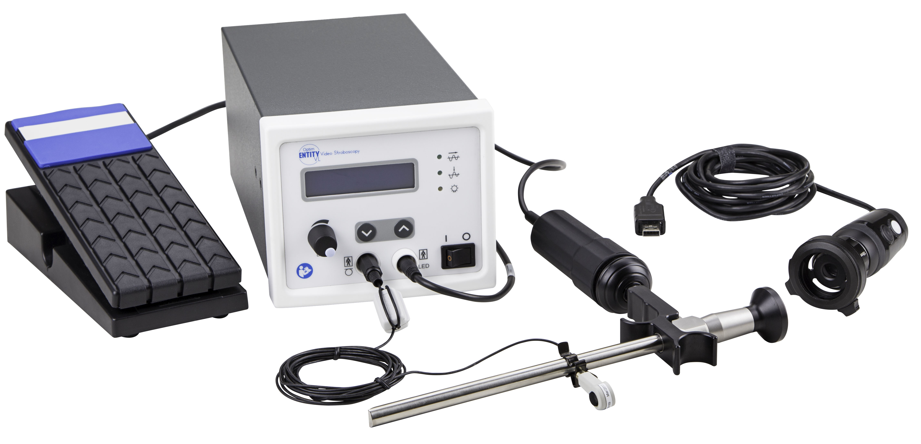
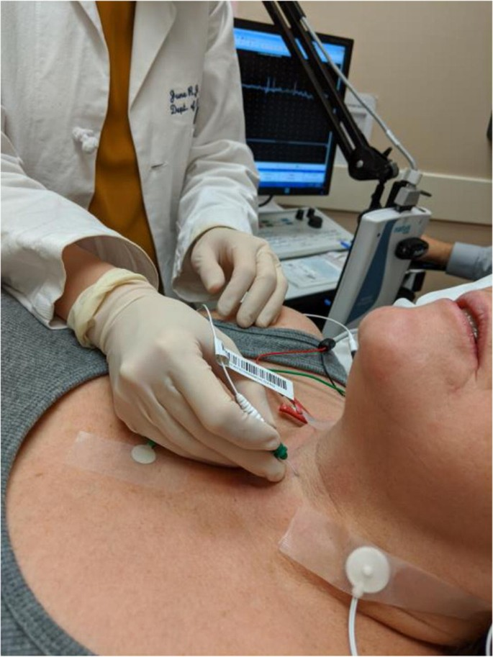
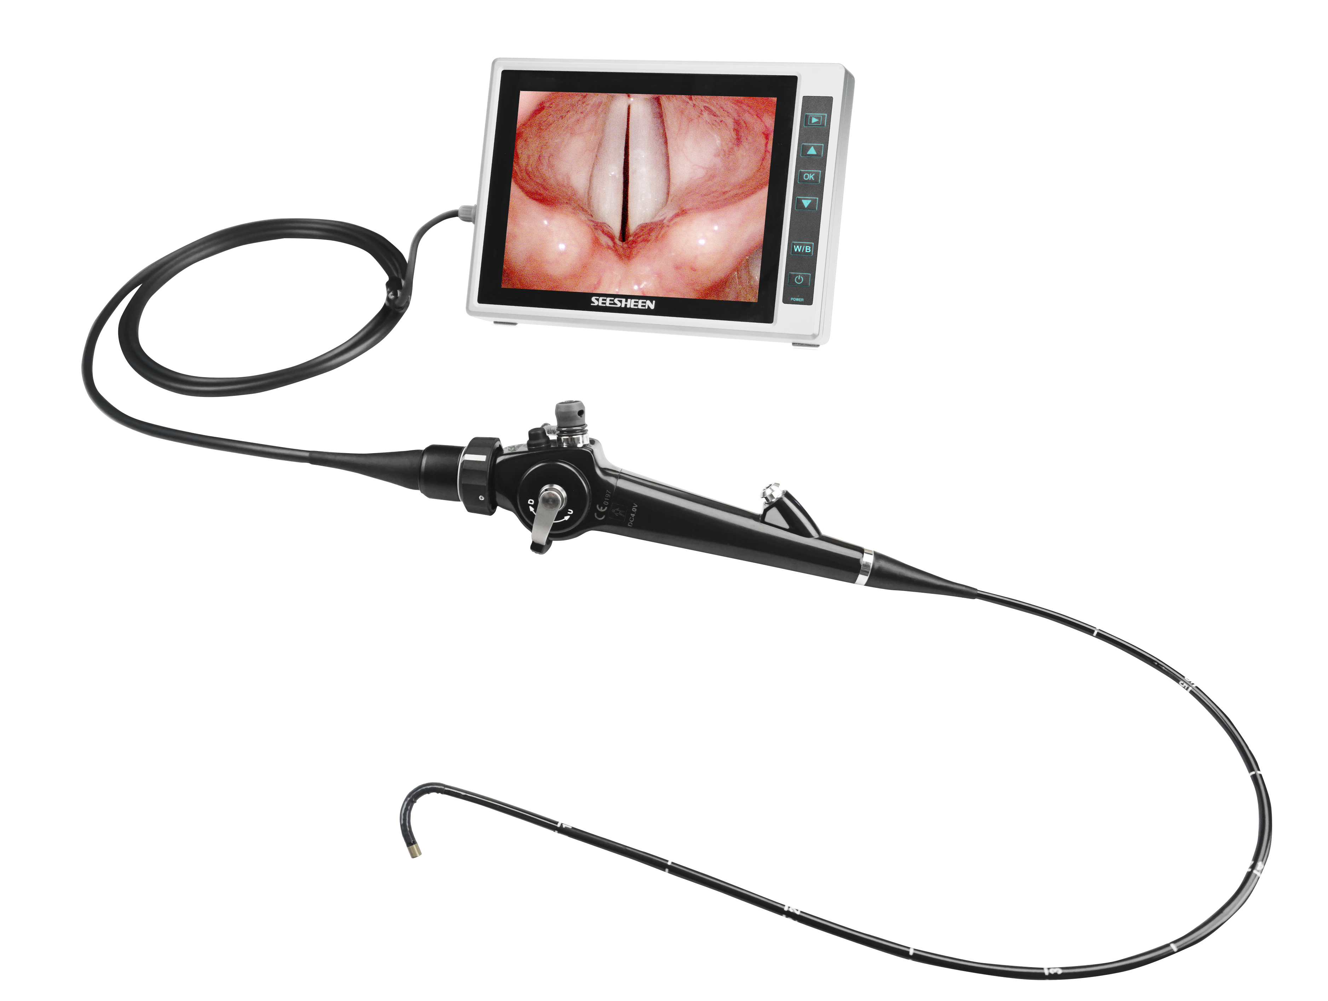
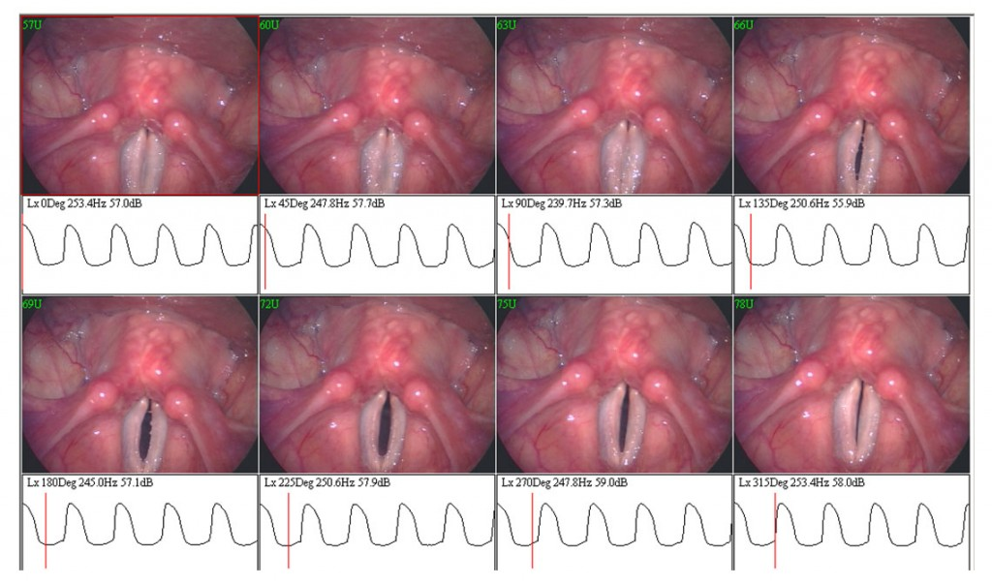
ΔΙΑΓΝΩΣΗ
Λαρυγγοσκόπηση
Στροβοσκόπηση
Ηλεκτρομυογράφημα
Μαγνητική Τομογραφία
Daya, H., Hosni, A., Bejar-Solar, I., Evans, J. N., & Bailey, C. M. (2000). Pediatric vocal fold paralysis: a long-term retrospective study. Archives of otolaryngology-head & neck surgery.
Notes:
Η ακεραιότητα του δονούμενου ελεύθερου χείλους των φωνητικών πτυχών είναι απαραίτητη προϋπόθεση για την παραγωγή καλής ποιότητας φωνής. Η μέση συχνότητα δόνησης του ελεύθερου χείλους (βλεννογονικό κύμα) και επομένως η βασική συχνότητα της παραγόμενης φωνής, είναι περίπου 100 Hz στους άνδρες και 220 Hz στις γυναίκες. Η δόνηση αυτή δεν μπορεί να γίνει αντιληπτή από το ανθρώπινο μάτι κατά την εξέταση με συνεχές φως.
Το στροβοσκοπικό φως φωτίζει διαφορετικά σημεία διαδοχικών κύκλων του βλεννογονικού κύματος, με συχνότητα περίπου 2 Hz, μικρότερη από τη βασική συχνότητα του εξεταζόμενου. Έτσι δημιουργείται η εντύπωση της βραδείας κίνησης του δονούμενου άκρου των φωνητικών πτυχών και δίδεται η δυνατότητα εκτίμησης των μεταβολών του βλεννογονικού κύματος, της κινητικότητας και του τόνου των φωνητικών χορδών, της διήθησης, της σύστασης και του πάχους κάθε αλλοίωσης των φωνητικών χορδών.
Ο συγχρονισμός της συχνότητας του στροβοσκοπικού φωτός με τη βασική συχνότητα της φώνησης έχει ως αποτέλεσμα οι φωνητικές χορδές να απεικονίζονται ακίνητες.
Βασικό μειονέκτημα της στροβοσκόπησης αποτελεί το γεγονός ότι δεν πρόκειται για πραγματική εικόνα, αλλά για σύνθεση σημείων από διαδοχικούς κύκλους του βλεννογονικού κύματος. Έτσι, σε περιπτώσεις απεριοδικότητας του βλεννογονικού κύματος, ο στροβοσκοπικός έλεγχος δεν μπορεί να βοηθήσει στη διάγνωση. Επίσης, η υποκειμενική εκτίμηση των επιμέρους παραμέτρων της στροβοσκοπικής εικόνας, καθιστά τη μέθοδο δύσχρηστη ως εργαλείο έρευνας.6

Slide 28
ΑΝΤΙΜΕΤΩΠΙΣΗ
ΕΤΕΡΟΠΛΕΥΡΗ ΠΑΡΑΛΥΣΗ
ΑΜΦΟΤΕΡΟΠΛΕΥΡΗ ΠΑΡΑΛΥΣΗ
Φωνοθεραπεία
Εγχυτική λαρυγγοπλαστική
Επέμβαση επαναοριοθέτησης λαρυγγικού πλαισίου
Επανανεύρωση παλίνδρομου λαρυγγικού νεύρου
Τραχειοτομία
Παρεκτόπιση λαρυγγικής χορδής από τη μέση γραμμή
Οπίσθια χορδοτομή
Οπίσθια κρικοειδοπλαστική
Αρυταινοειδεκτομή
King, E. F., & Blumin, J. H. (2009). Vocal cord paralysis in children. Current Opinion in Otolaryngology & Head and Neck Surgery

Slide 29
ΣΥΝΔΡΟΜΟ PIERRE-ROBIN (SEQUENCE)
Συγγενής διαμαρτία που χαρακτηρίζεται από την κλασσική τριάδα κλινικών ευρημάτων:
Επιπολασμός: 1:8500 ζώσες γεννήσεις​
Η αιτιολογία του συνδρόμου ΔΕΝ είναι γνωστή ακόμα. Βέβαια έχουν ενοχοποιηθεί διάφοροι παράγοντες όπως:​
Γλωσσοπτωσία
Μικρογναθισμος (οπισθογναθισμός)
Αποφραξη ανώτερων αεροφόρων οδών
Ολιγάμνιο
Διαταρραχές αγγείωσης κατά την εμβρυϊκή περίοδο
Μεταβολικοί και νευρομυϊκοί παράγοντες
Περισσότερα από 30 σύνδρομα (πχ σύνδρομο Stickler)​
Baxter, D., & Shanks, A. L. (2023). Pierre Robin Syndrome. In StatPearls.

Slide 30
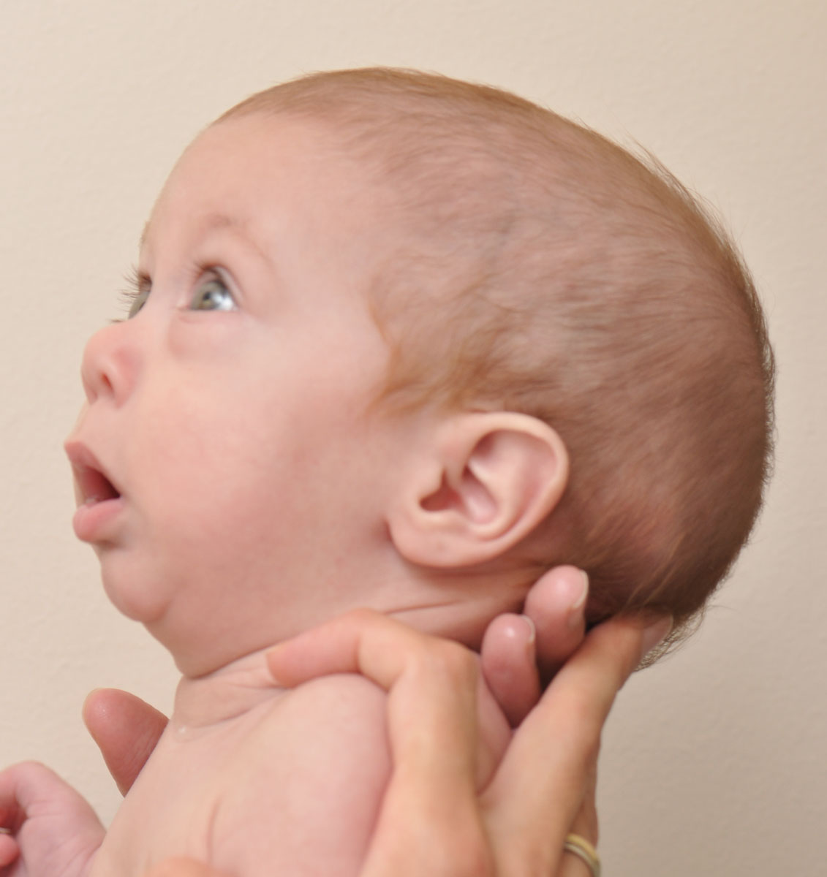
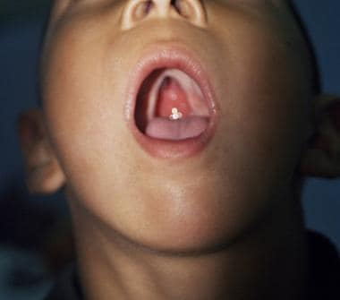
ΚΛΙΝΙΚΗ ΕΙΚΟΝΑ
Πτηνοειδές προσωπείο (παθογνωμικό) ​
Υπερωιοσχιστία (συνήθως της μαλθακής υπερώας - U SHAPED)​
Δυσφαγία
Επεισόδια εισροφήσεων​
Νεογνικά δόντια
Παροδική απώλεια ακοής (μέση ωτίτιδα με συλλογή υγρού)​
Σημεία αναπνευστικής δυσχέρειας:
Ταχύπνοια
Εισπνευστικός συριγμός
Εισολκές
Κυάνωση​
Επεισόδια άπνοιας​
Professional, C. C. M. (n.d.). Pierre Robin Syndrome. Cleveland Clinic. https://my.clevelandclinic.org/health/diseases/21863-pierre-robin-syndrome

Slide 31
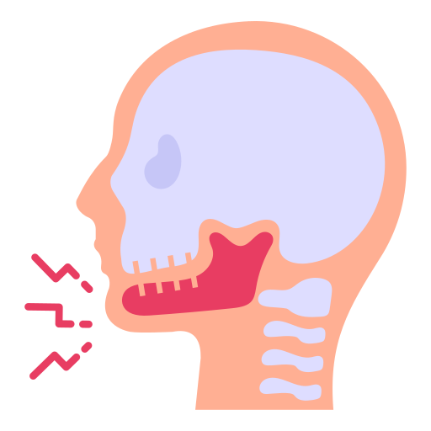
ΔΙΑΓΝΩΣΗ
ΠΡΟΓΕΝΝΗΤΙΚΑ
ΥΠΕΡΗΧΟΓΡΑΦΗΜΑ
ΔΙΑΓΝΩΣΗ
ΚΛΙΝΙΚΗ ΕΙΚΟΝΑ
ΜΕΤΑ ΤΗ ΓΕΝΝΗΣΗ
ΠΟΛΥΥΠΝΟΓΡΑΦΙΑ
Hsieh, S. T., & Woo, A. S. (2019). Pierre Robin Sequence. Clinics in plastic surgery

Slide 32
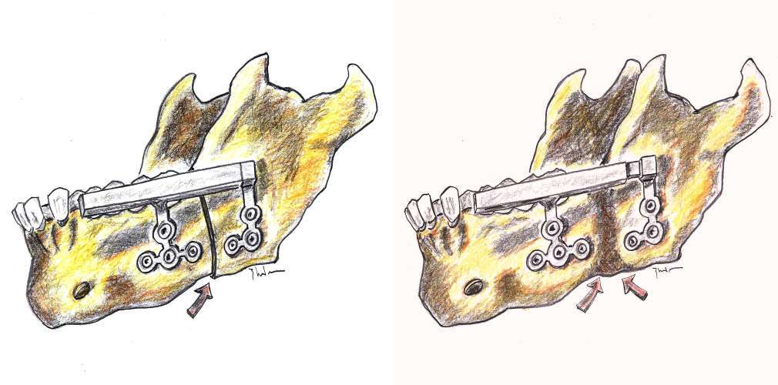
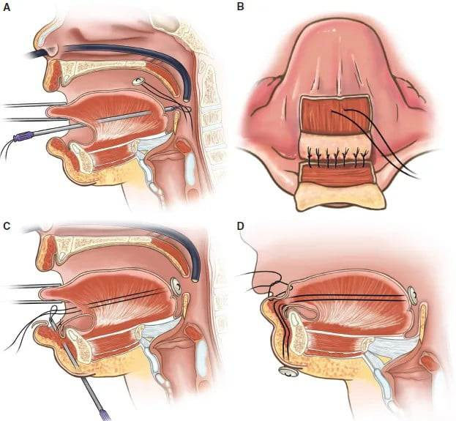
ΑΝΤΙΜΕΤΩΠΙΣΗ
Σίτιση και φροντίδα νεογνού σε πρηνή θέση
Ρινοφαρυγγικός αεραγωγός
Ανάρτηση της κεφαλής με δίχτυ
Θερμιδική υποστήριξη (αυξημένο αναπνευστικό έργο)
Τραχειοστομία (σε βαριές περιπτώσεις)
Γλωσσοπηξία κατά Douglas και Duhamel
Διατατικός εφελκυσμός κάτω γνάθου
Scott, A. R., Tibesar, R. J., & Sidman, J. D. (2012). Pierre Robin Sequence: evaluation, management, indications for surgery, and pitfalls. Otolaryngologic clinics of North America

Slide 33
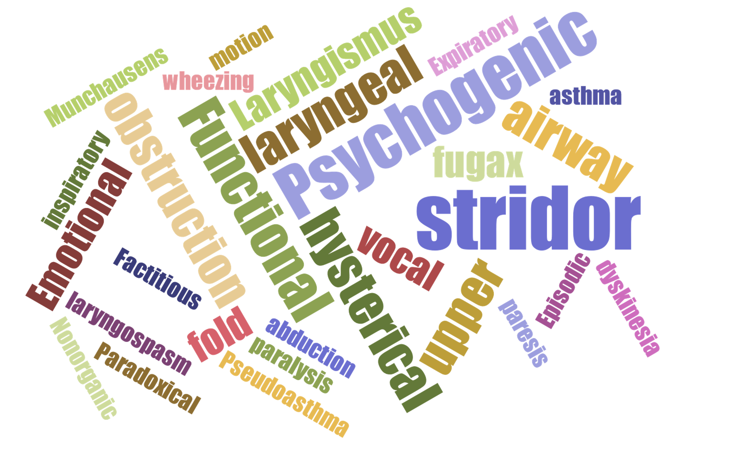
ΨΥΧΟΓΕΝΗΣ ΣΥΡΙΓΜΟΣ
Συριγμός μη οργανικής αιτιολογίας (αρκετά σπάνια περίπτωση)
Συνηθέστερα σε κοπέλες εφηβικής ηλικίας
Εκλυτικοί παράγοντες: στρες ,αγχωτικές καταστάσεις, απώλεια συγγενικού προσώπου, διαγνωσμένη κατάθλιψη, σχιζοφρένεια, PTSD, κρίσεις πανικού
Συνοδά συμπτώματα:
Δύσπνοια
Βήχας
Πόνος στο στήθος
Αυξημένη πιθανότητα επανεμφάνισης επεισοδίων
Tilles, S. A. (2003). Vocal cord dysfunction in children and adolescents. Current Allergy and Asthma Reports

Slide 34
ΔΙΑΓΝΩΣΗ & ΑΝΤΙΜΕΤΩΠΙΣΗ
Διάγνωση
Αντιμετώπιση
Φυσιολογικός λάρυγγας αλλά με παράδοξη κινητικότητα φωνητικών χορδών (σε έλεγχο με λαρυγγοσκόπιο)
Μη ανταπόκριση σε εισπνεόμενα στεροειδή και β₂ διεγέρτες
Βελτίωση συμπτωμάτων με χορήγηση βενζοδιαζεπινών
Διάγνωση εξ’ αποκλεισμού των οργανικών αιτιών
Αποφυγή στρεσογόνων καταστάσεων
Ελεγχόμενη χρήση των βενζοδιαζεπινών
Ασκήσεις αναπνοής
Wareing, M. J., & Mitchell, D. (1997). Psychogenic stridor: diagnosis and management. Journal of accident & emergency medicine

Slide 35
Εισαγωγή
Αίτια οξέος συριγμού
Αίτια χρόνιου συριγμού
Άλλα αίτια
Σύνοψη
Βιβλιογραφία

Slide 36
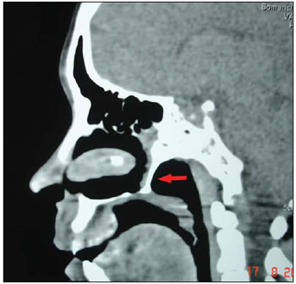
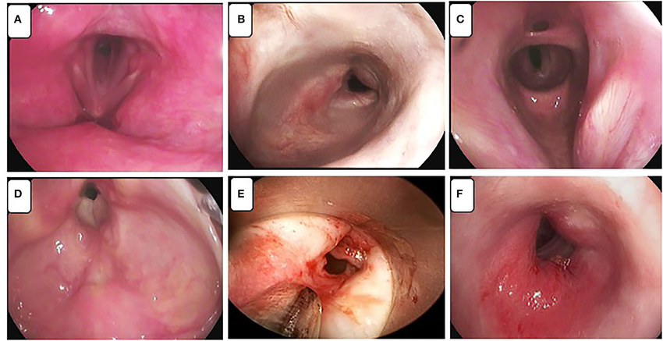
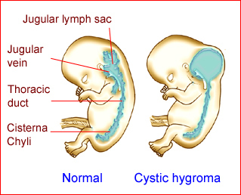
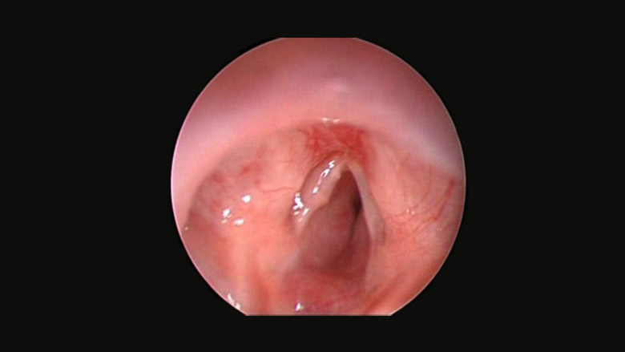
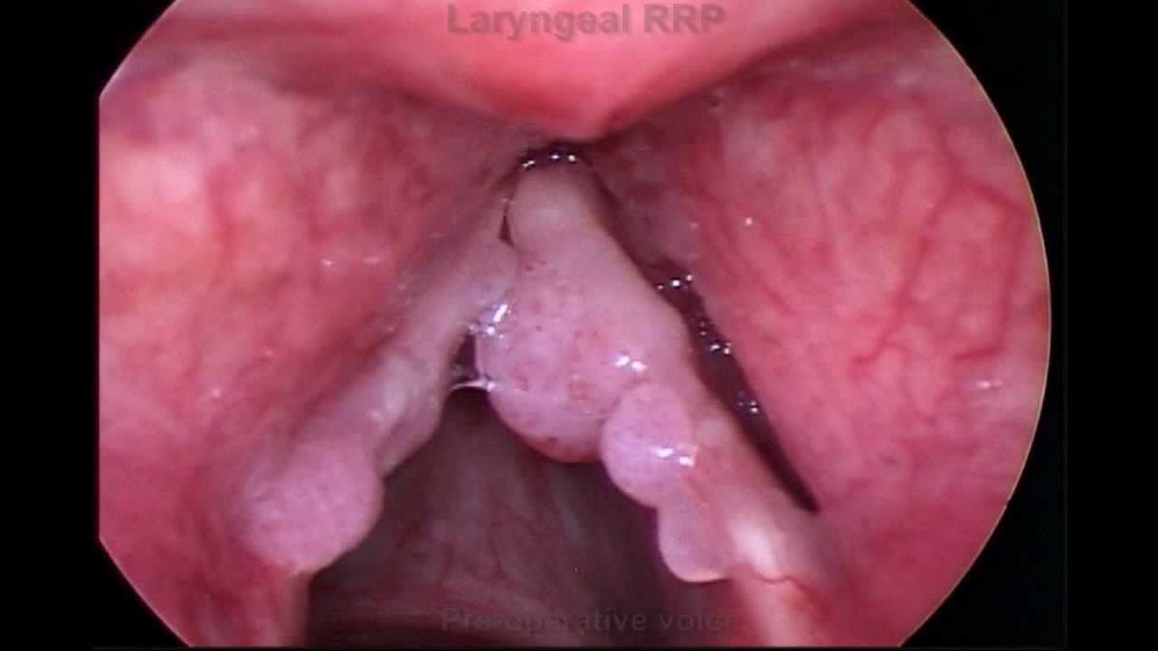
ΑΛΛΑ ΑΙΤΙΑ
Ατρησία ρινικών χοανών
Θυρεογλωσσική κύστη
Λαρυγγοτραχειακή στένωση
Κυστικό ύγρωμα
Υπογλωττιδικό αιμαγγείωμα
Λαρυγγικό θήλωμα
Leung, A. K. (1999, November 15). Diagnosis of stridor in children. AAFP.

Slide 37
Εισαγωγή
Αίτια οξέος συριγμού
Αίτια χρόνιου συριγμού
Άλλα αίτια
Σύνοψη
Βιβλιογραφία

Slide 38
ΣΥΝΟΨΗ
Ο εισπνευστικός συριγμός αποτελεί έναν μουσικό ήχο υψηλής συχνότητας, προκαλούμενο από τη στροβιλώδη ροή αέρα δια μέσω μιας περιοχής του ανώτερου αεραγωγού, στενωμένης ή μερικώς αποφραγμένης
Συχνότερη αιτία: Λαρυγγομαλακία
Πολλές παθολογικές οντότητες (χρόνιες και οξείες) προκαλούν το φαινόμενο του εισπνευστικού συριγμού
Ανάλογα με την υποκείμενη παθολογία καλείται ο παιδίατρος να προβεί σε άμεσες ενέργειες αποφυγής κινδύνου και σε δευτερεύουσες ενέργειες αντιμετώπισης της νόσου που προκαλεί το συριγμό

Slide 39
Εισαγωγή
Αίτια οξέος συριγμού
Αίτια χρόνιου συριγμού
Άλλα αίτια
Σύνοψη
Βιβλιογραφία

Slide 40
ΒΙΒΛΙΟΓΡΑΦΙΑ
Ida, J. B., & Thompson, D. M. (2014). Pediatric stridor. Otolaryngologic clinics of North America, 47(5), 795–819. https://doi.org/10.1016/j.otc.2014.06.005
Cathain, E. O. (2022, October 17). Upper Airway obstruction. StatPearls - NCBI Bookshelf. https://www.ncbi.nlm.nih.gov/books/NBK564399/
Moreddu, E., Montero, M., Gilain, L., Triglia, J., & Nicollas, R. (2020). Inspiratory stridor of newborns and infants admitted to a paediatric ENT outpatient clinic: diagnostic approach and therapeutic outcome. European Journal of Pediatrics. https://doi.org/10.1007/s00431-020-03858-3
Themes, U. (2020, March 31). Stertor and Stridor. Ento Key. https://entokey.com/stertor-and-stridor/
Shade. (2021). Stridor in Children – Diagnostic Algorithm and treatment. Manual of Medicine. https://manualofmedicine.com/topics/emergency-acute-medicine/stridor-in-children-diagnostic-algorithm-and-treatment/
Bluher, A. E., & Darrow, D. H. (2019). Stridor in the newborn. Pediatric Clinics of North America, 66(2), 475–488. https://doi.org/10.1016/j.pcl.2018.12.013
Sicari, V. (2023, July 9). Stridor. StatPearls - NCBI Bookshelf. https://www.ncbi.nlm.nih.gov/books/NBK525995/
Baiu, I., & Melendez, E. (2019). Croup. JAMA, 321(16), 1642. https://doi.org/10.1001/jama.2019.2013
Smith, D. K., McDermott, A. J., & Sullivan, J. F. (2018). Croup: Diagnosis and Management. American family physician, 97(9), 575–580.
Medzcool. (2020, October 14). Sounds of croup (Laryngotracheitis) - Lung sounds - MEDZCOOL [Video]. YouTube. https://www.youtube.com/watch?v=C1q6ATkMtm0
Branche, A., & Falsey, A. R. (2016). Parainfluenza virus infection. Seminars in Respiratory and Critical Care Medicine, 37(04), 538–554. https://doi.org/10.1055/s-0036-1584798

Slide 41
ΒΙΒΛΙΟΓΡΑΦΙΑ
Bjornson, C., & Johnson, D. W. (2013). Croup in children. Canadian Medical Association Journal, 185(15), 1317–1323. https://doi.org/10.1503/cmaj.121645
Antón-Pacheco, J. L., Martín-Alelú, R., López, M. J. M., Morante, R., Merino-Mateo, L., Barrero, S., Castilla, R., Cano, I., García, A., Gómez, A., & Luna-Paredes, M. C. (2021). Foreign body aspiration in children: Treatment timing and related complications. International Journal of Pediatric Otorhinolaryngology, 144, 110690. https://doi.org/10.1016/j.ijporl.2021.110690
Pietraś, A., Markiewicz, M., & Mielnik–Niedzielska, G. (2021). Rigid bronchoscopy in Foreign Body Aspiration diagnosis and treatment in children. Children (Basel), 8(12), 1206. https://doi.org/10.3390/children8121206
Australia, A. (n.d.). Algorithms | The choking child. https://www.apls.org.au/algorithm-choking-child
LaryngoMalacia | Iowa Head and neck protocols. (n.d.-b). https://medicine.uiowa.edu/iowaprotocols/laryngomalacia
Jain, D., & Jain, S. (2022). Management of stridor in severe Laryngomalacia: a review article. Cureus. https://doi.org/10.7759/cureus.29585
Ayari, S., Aubertin, G., Girschig, H., Van Den Abbeele, T., & Mondain, M. (2012). Pathophysiology and diagnostic approach to laryngomalacia in infants. European annals of otorhinolaryngology, head and neck diseases, 129(5), 257–263. https://doi.org/10.1016/j.anorl.2012.03.005
King, E. F., & Blumin, J. H. (2009). Vocal cord paralysis in children. Current opinion in otolaryngology & head and neck surgery, 17(6), 483–487. https://doi.org/10.1097/MOO.0b013e328331b77e
Garcia-Lopez, I., Peñorrocha-Teres, J., Perez-Ortin, M., Cerpa, M., Rabanal, I., & Gavilan, J. (2013). Paediatric vocal fold paralysis. Acta otorrinolaringologica espanola, 64(4), 283–288. https://doi.org/10.1016/j.otorri.2013.02.004
Daya, H., Hosni, A., Bejar-Solar, I., Evans, J. N., & Bailey, C. M. (2000). Pediatric vocal fold paralysis: a long-term retrospective study. Archives of otolaryngology--head & neck surgery, 126(1), 21–25. https://doi.org/10.1001/archotol.126.1.21

Slide 42
ΒΙΒΛΙΟΓΡΑΦΙΑ
Baxter, D., & Shanks, A. L. (2023). Pierre Robin Syndrome. In StatPearls. StatPearls Publishing.
Professional, C. C. M. (n.d.-b). Pierre Robin Syndrome. Cleveland Clinic. https://my.clevelandclinic.org/health/diseases/21863-pierre-robin-syndrome
Hsieh, S. T., & Woo, A. S. (2019). Pierre Robin Sequence. Clinics in plastic surgery, 46(2), 249–259. https://doi.org/10.1016/j.cps.2018.11.010
Scott, A. R., Tibesar, R. J., & Sidman, J. D. (2012). Pierre Robin Sequence: evaluation, management, indications for surgery, and pitfalls. Otolaryngologic clinics of North America, 45(3), 695–ix. https://doi.org/10.1016/j.otc.2012.03.007
Tilles S. A. (2003). Vocal cord dysfunction in children and adolescents. Current allergy and asthma reports, 3(6), 467–472. https://doi.org/10.1007/s11882-003-0056-z
Wareing, M. J., & Mitchell, D. (1997). Psychogenic stridor: diagnosis and management. Journal of accident & emergency medicine, 14(5), 330–332. https://doi.org/10.1136/emj.14.5.330
Leung, A. K. (1999b, November 15). Diagnosis of stridor in children. AAFP. https://www.aafp.org/pubs/afp/issues/1999/1115/p2289.html

Slide 43
Εισαγωγή
Αίτια οξέος συριγμού
Αίτια χρόνιου συριγμού
Άλλα αίτια
Σύνοψη
Βιβλιογραφία

Slide 44
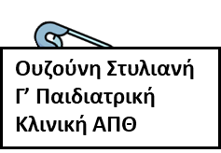
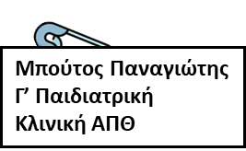
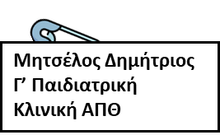
ΕΥΧΑΡΙΣΤΟΥΜΕ ΠΟΛΥ ΓΙΑ ΤΗΝ ΠΡΟΣΟΧΗ ΣΑΣ

